Slide 1
Il lavoro e le sue trasformazioni: una prospettiva storica 1
1
Mondi del lavoro 2026

Slide 2

Che cos’è il lavoro?
DEASS / Titolo principale della presentazione
2

Slide 3

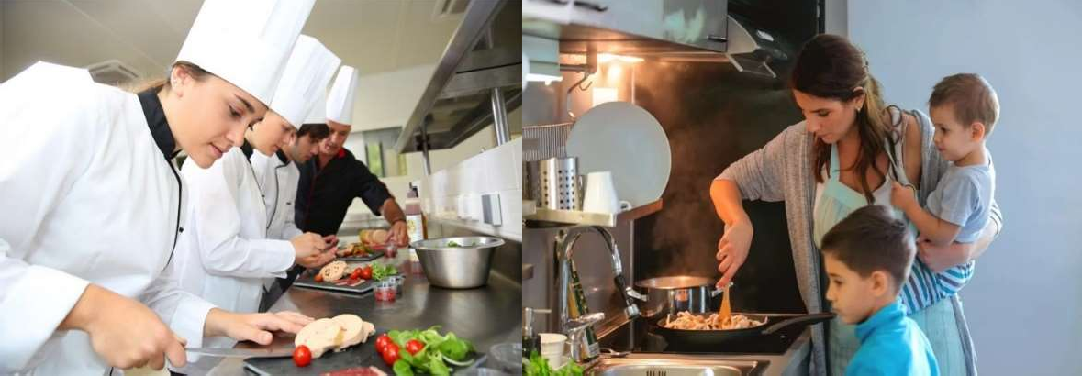
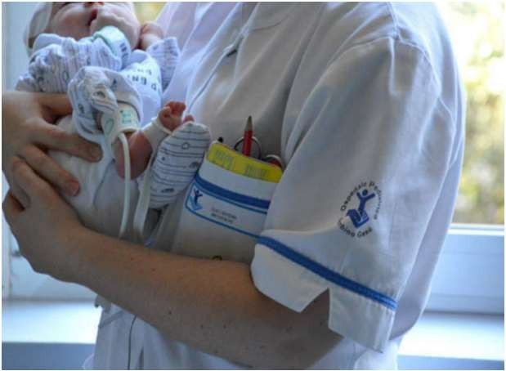
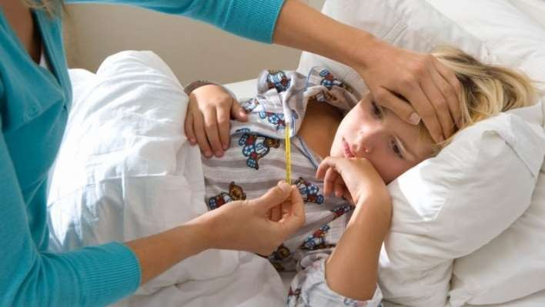


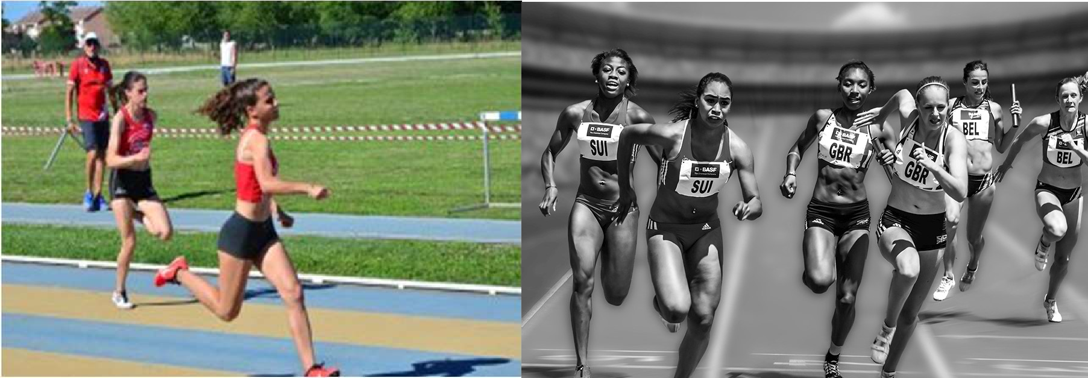
Cosa c’è di diverso e cosa è simile in queste immagini?

Slide 4

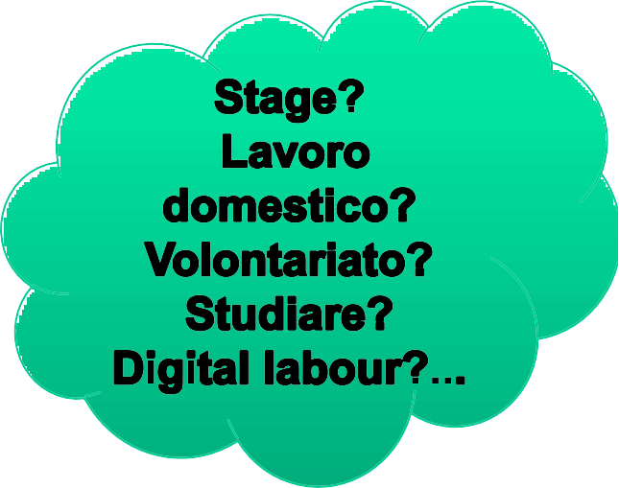

Attività
Tutto quello che si fa -> utilità sociale
Esempi: cucinare, fare una passeggiata con la nonna, giocare a calcio, cambiare il pannolino di un bambino…
Lavoro
Attività di produzione di beni e servizi ai quali viene riconosciuto un valore economico + risponde ad un obbligo
-> prezzo (retribuzione)
Esempi: cucinare come cuoco, andare a spasso con una persona anziana come aiuto domiciliare, giocare a pallone come calciatore professionista, cambiare il pannolino come maestra d’asilo nido…

Slide 5
Attività (“lavoro sostanziale”)
Attività che si svolge indipendentemente dal quadro formale nel quale essa avviene.
Esiste un legame diretto tra attività che svolgo e il soddisfacimento di un bisogno.

Slide 6
Lavoro (“lavoro occupazionale”)
Termine che interessa le scienze sociali.
Attività sistematica e specializzata svolta in un determinato contesto, sottoposta a determinate regole e che garantisce una retribuzione (salario nel caso dell’impiego salariato e rendita nel caso dell’impiego indipendente/autonomo)
Lavoro dipendente, eterodiretto (nel senso che i mezzi e i fini del lavoro sono imposti dal management e/o dalla direzione) dove il lavoratore non è proprietario dei mezzi di produzione e dove non esiste un legame diretto tra quello che si produce e il bisogno immediato del lavoratore.
(Reynaud, E. Maruani, M. 2004)

Slide 7
Il lavoro da una prospettiva storica
DEASS / Titolo principale della presentazione
19

Slide 8
Il lavoro nelle società pre-industriali
Seconda metà del XVIII secolo
Lavoro prevalentemente agricolo (liberi contadini, servi della gleba, schiavi).
Contadini trattenevano parte del raccolto per soddisfare i bisogni della loro famiglia e producevano capi di abbigliamento e mezzi di produzione.
Esisteva un legame diretto tra produzione e soddisfacimento del bisogno.
Il lavoro è dettato dai ritmi stagionali e dalle tradizioni, è scarsamente specializzato e non esiste praticamente divisione tra uomini, donne, giovani, anziani.
Le condizioni di vita sono precarie (invecchiamento precoce, durata della vita breve, morti per parti).
Artigiani e commercianti sono una minoranza che si dedica essenzialmente alla produzione per bisogni di lusso delle classi dirigenti.

Slide 9
Il lavoro dopo la rivoluzione industriale
Il lavoratore è libero di vendere la forza lavoro, è separato dai mezzi di produzione e può accedervi solo vendendo la sua forza lavoro ricevendo in cambio un salario
Tendenzialmente luogo di vita e luogo di lavoro si separano.
La casa diventa il luogo del lavoro di riproduzione sociale non remunerato tendenzialmente svolto dalle donne. Si assiste quindi anche alla divisione sessuale del lavoro.
L’obiettivo finale del lavoro non è tanto quello di produrre beni per un consumo immediato da parte del produttore, ma produrre beni per il mercato.
Il lavoro diventa una «merce».

Slide 10
Il lavoro salariato: una merce o un rapporto sociale?
Nel mercato del lavoro il lavoratore e la lavoratrice vendono la loro forza lavoro. Il lavoro diventa una merce?
Che cos’è il prezzo del lavoro? Cosa determina questo prezzo?
Quali sono le caratteristiche di questa merce?

Slide 11
Un mercato particolare
La merce venduta non è nata per essere venduta.
La merce venduta non è separabile dalla persona che la vende, il rapporto di compravendita non si esaurisce con la vendita della merce, ogni decisione sul prezzo della merce ha un impatto sulle condizioni di vita del dipendente.
La merce venduta può contrattare direttamente il suo prezzo sia in termini di salario che di condizioni di lavoro. In questa compravendita entra in gioco anche la legislazione del lavoro e le politiche di Welfare.

